Slide 1
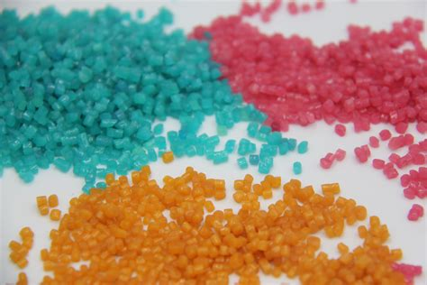

Choix des matériau

Slide 2
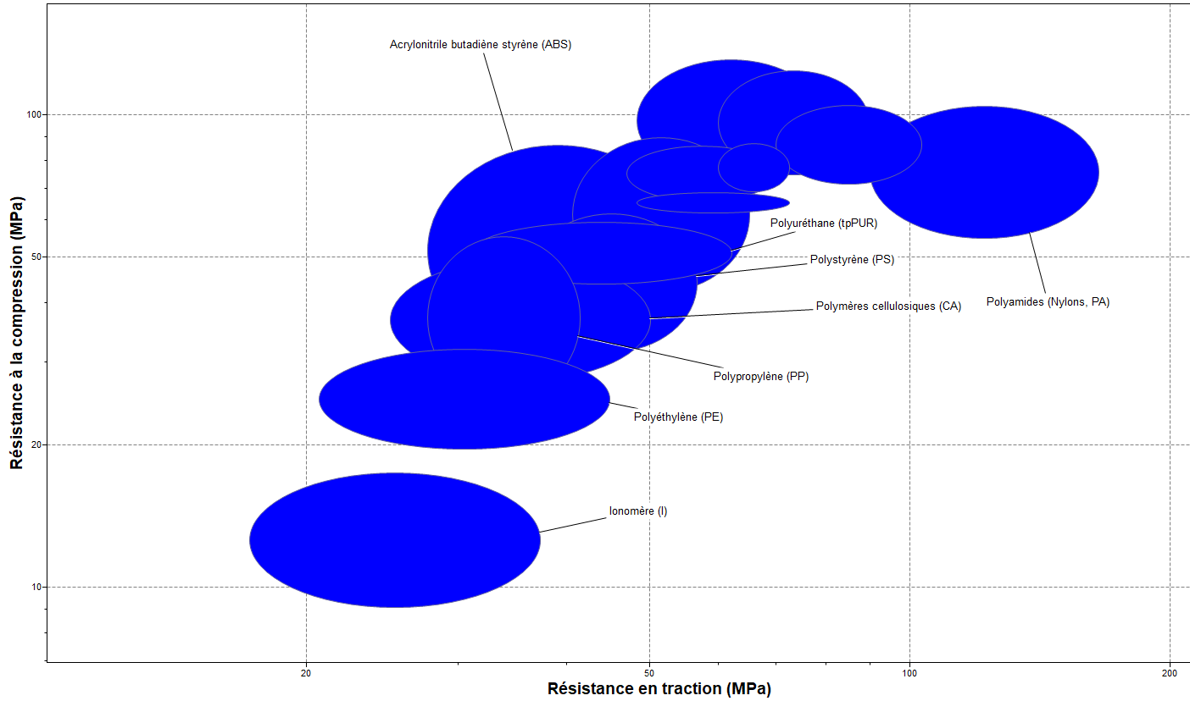
Comparaison
Sélectionnés :
1)Polypropylène
2)Polyphylène

Slide 3
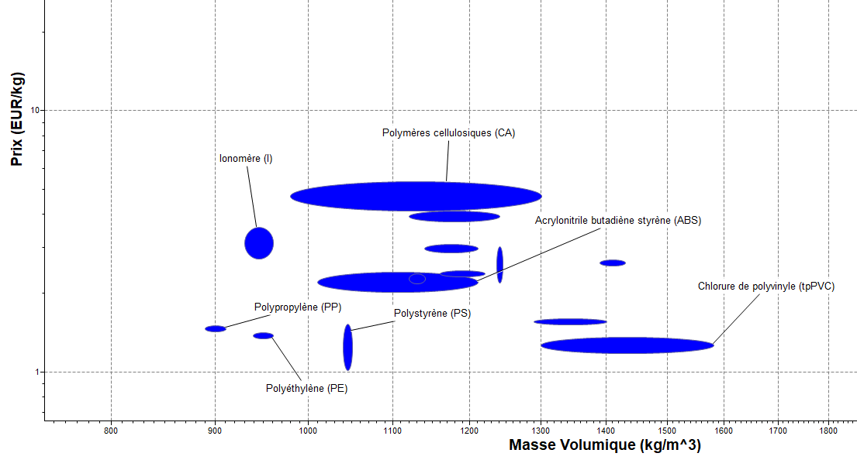
Comparaison
Sélectionnés :
1)Polypropylène
2)Polyphylène

Slide 4
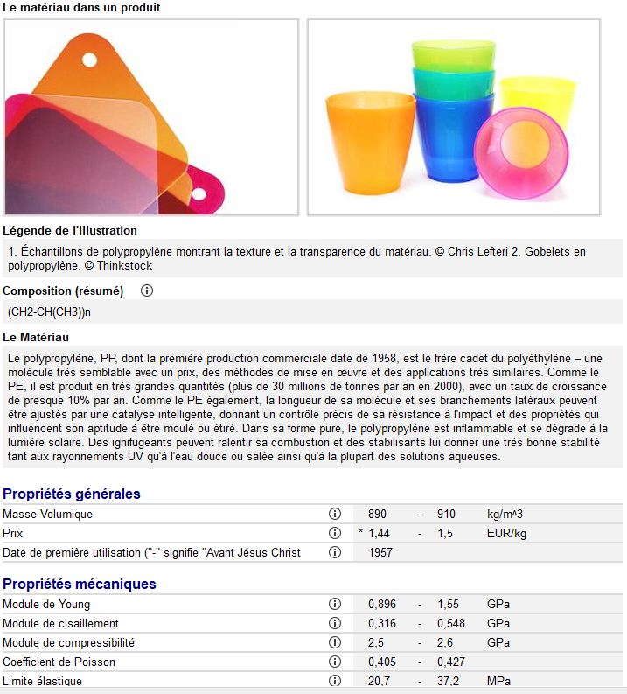
Matériau
Polypropylène

